Slide 1
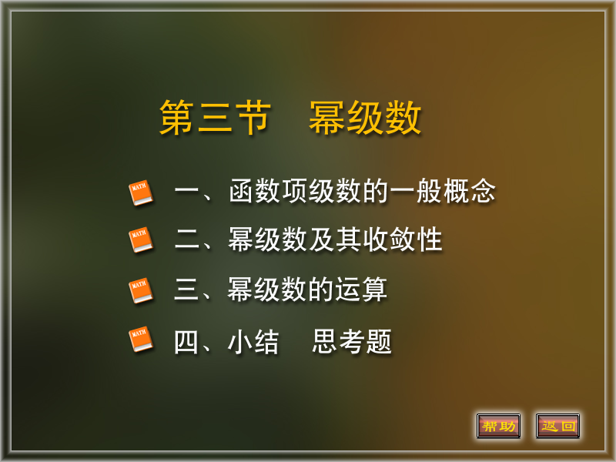

Slide 2
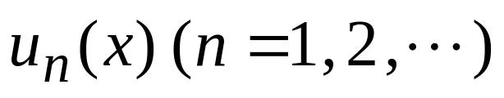
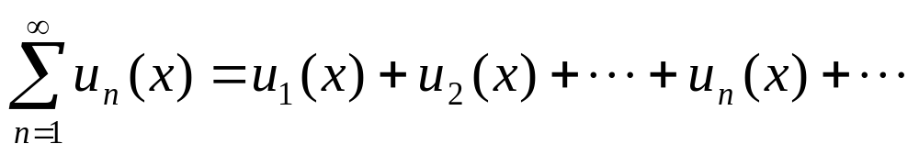
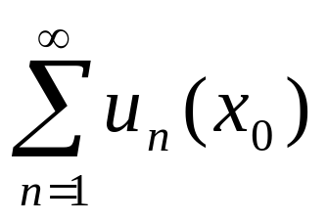
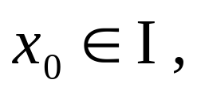
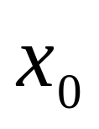
第三节 幂级数
一. 函数项级数的概念
设
为定义在区间 I 上的函数列,
称
为定义在区间 I 上的函数项级数 .
对
若常数项级数
收敛,
称 为函数
项级数的收敛点 ,
所有收敛点的全体称为函数项级数的
收敛域 ;
若常数项级数
发散 ,
称 为函数项级数的
发散点 ,
所有发散点的全体称为函数项级数的发散域 .

Slide 3
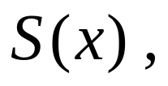
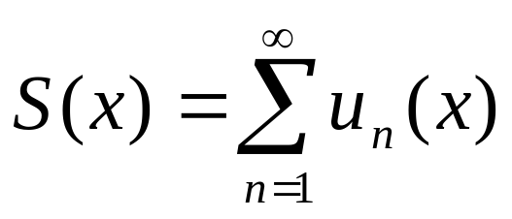
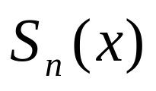
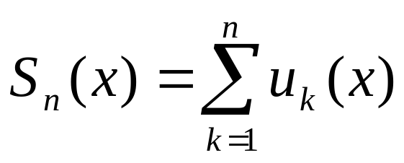
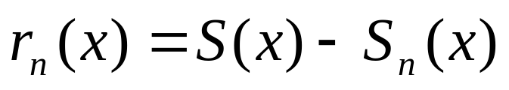
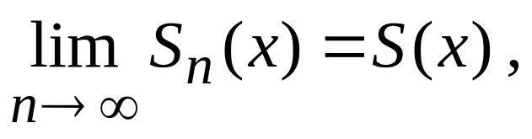
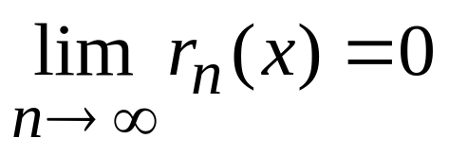
在收敛域上 , 函数项级数的和是 x 的函数
称它为级数的和函数 , 并写成
若用
表示函数项级数前 n 项的和, 即
令余项
则在收敛域上有

Slide 4
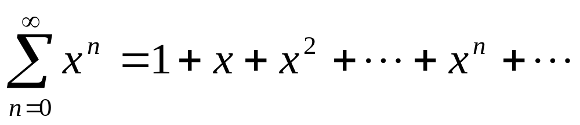


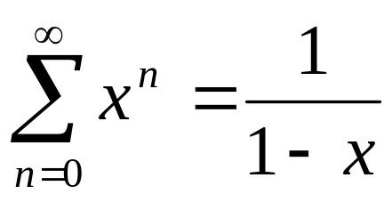
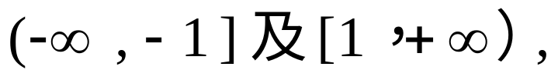
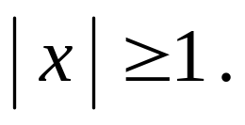
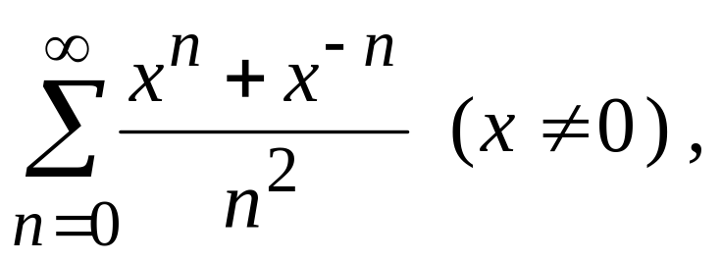
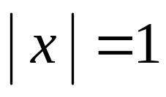
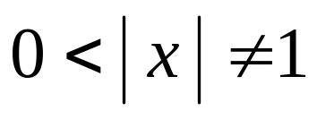
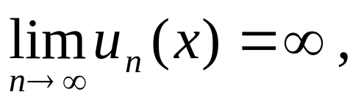
例如 , 等比级数
它的收敛域是
当 时 , 有和函数
它的发散域是
或写作
又如 , 级数
当 时 收敛 ,
但当 时 ,
级数发散 ;
所以级数的收敛域仅为

Slide 5
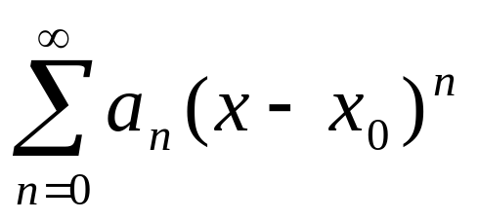
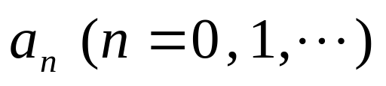
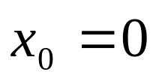
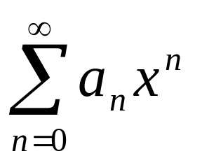
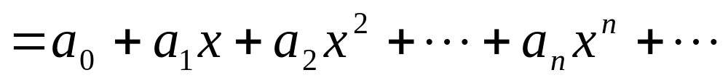
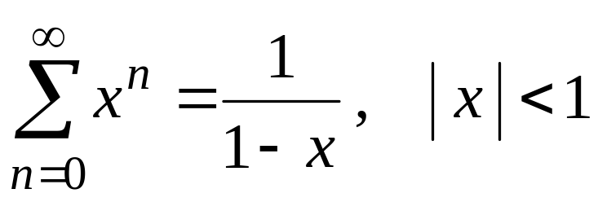
二. 幂级数及其收敛性质
形如
的函数项级数称为幂级数 ,
其中数列
称
为幂级数的系数 .
下面着重讨论 的情形 , 即
例如 , 幂级数
即是此种情形.

Slide 6
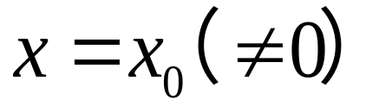
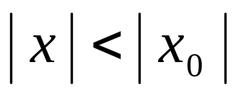
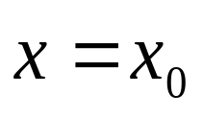
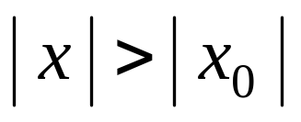
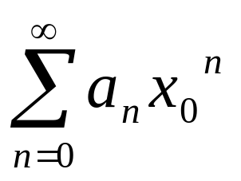
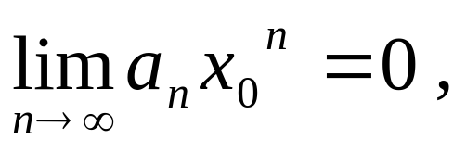
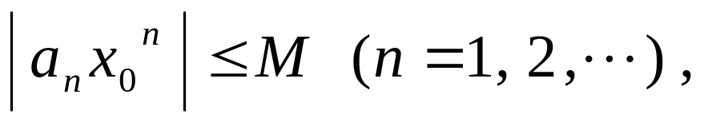
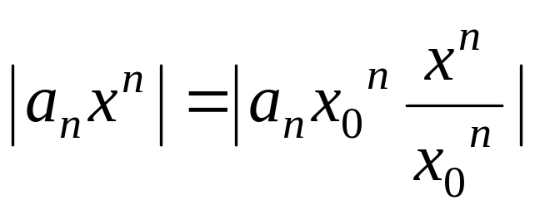
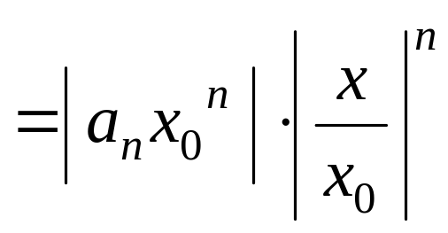
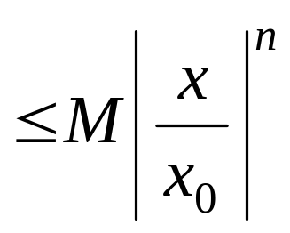
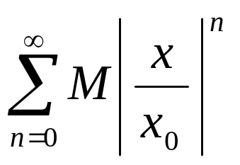
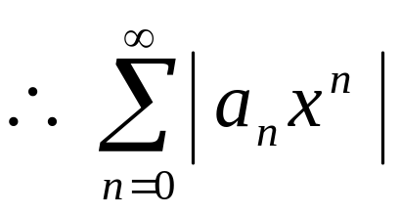


定理 1 ( Abel定理 )
若幂级数
在
时收敛 ,
则对满足不等式
的一切 x ,幂级数都绝对收敛 ;
反之 , 若当
时该幂级数发散 ,
则对满足不等式
的一切 x , 该幂级数也发散 .
证: 设
收敛 ,
则必有
于是存
在常数 M > 0 , 使
收敛
发散
当 时 ,
收敛 ,
也收敛 ,
发 散
发 散
故原幂级数绝对收敛 .
收 敛

Slide 7

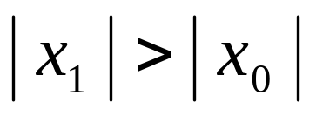
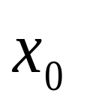
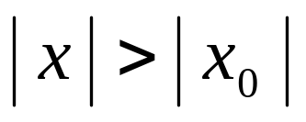
反之 , 若当 时该幂级数发散 ,
下面用反证法
进行证明 .
假设有一点
满足
且使级数收敛 ,
根据
前面的证明 ,
级数在点
也应收敛 ,
这与所设矛盾,
故
假设不真 .
所以若当 时幂级数发散 , 则对一切
满足不等式
的 x , 原幂级数也发散 .
由Abel 定理可以看出 ,
的收敛域是以原点为
中心的区间 .
用±R 表示幂级数收敛与发散的分界点
收敛
发散
发 散
发 散
收 敛

Slide 8
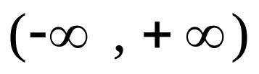
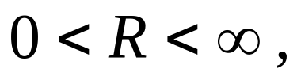
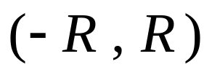
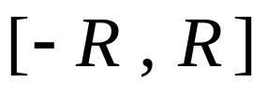
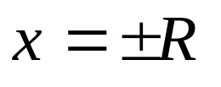
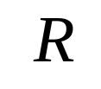
R = 0 时 , 幂级数
仅在 x = 0 收敛 ;
R = ∞ 时 , 幂级数
在 收敛 ;
幂级数
在 收敛 ;
在 外发散 ;
在 可能收敛也可能发散 .
称为收敛半径
称为收敛区间 .
收敛区间加上端点的收敛点称为收敛域。

Slide 9
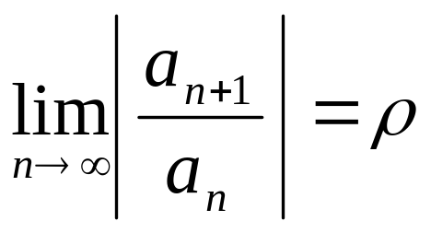
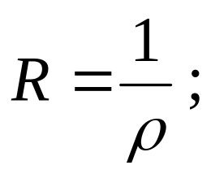














定理2. 若幂级数
的系数满足
则: 1) 当 时 ,
2) 当 时 ,
3) 当 时 ,
证: 对级数
1) 若
则根据比值审敛法可知
当
即 时,
原级数收敛 ;
当
即 时 ,
原级数发散 .
因此级数的收敛半径

Slide 10





2) 若
则根据比值审敛法可知,
对任意 x 原级
数绝对收敛 ,
因此
3) 若
则对除 x = 0 以外的一切 x 原级数都
发散 ,
因此
说明: 据此定理
的收敛半径为
定理2

Slide 11










例1.求幂级数
的收敛半径及收敛域 .
解:
对端点 x = 1 , 级数为交错级数
收敛
对端点
级数为
发散
故收敛域为

Slide 12











例2. 求下列幂级数的收敛域 :
规定: 0 ! = 1
解: (1)
所以收敛域为
(2)
所以级数仅在 x = 0 处收敛 .

Slide 13













例3. 求幂级数
的收敛域 .
解: 令
级数变为
当 t = 2 时, 级数成为
此级数发散 ;
当 t = – 2 时, 级数成为
此级数条件收敛 ;
因此级数的收敛域为
故原级数的收敛域为
即

Slide 14








解
缺少偶次幂的项
级数收敛,

Slide 15







级数发散,
级数发散,
级数发散,
原级数的收敛区间为

Slide 16














例5. 求幂级数
的收敛半径 .
解: 由于级数缺少奇次幂项 , 不能直接应用定理 2 .
可直接根据比值审敛法求收敛半径 . 方法如下:
当
即
时级数收敛
故收敛半径为
当
即
时级数发散

Slide 17







解
由达朗贝尔判别法
原级数绝对收敛.

Slide 18









原级数发散.
收敛;
发散;

Slide 19













三. 幂级数的运算
定理3 设幂级数
及
的收敛半径分别为
令
则有 :
为常数 ) ,
其中
以上结论可用部分和的极限证明 .

Slide 20









定理4 若幂级数
的收敛半径
则其
和函数
在收敛区间上连续 ,
且在收敛区间内可逐
项求导与逐项求积分:
(证明略)

Slide 21








Slide 22









例7. 求级数
的和函数
解: 易求出幂级数的收敛半径为 1 ,
故当
时

Slide 23









解
两边积分得

Slide 24







Slide 25











例9. 求级数
的和 .
解：设
则

Slide 26











例9 求级数
的和.
而
故

Slide 27













例10. 幂级数
在
收敛 , 试求其和 .
解: 设
则
故
由
得
即有

Slide 28

内容小结
1. 求幂级数收敛区间的方法
1) 对标准型幂级数
先求收敛半径 , 再讨论端点的收敛性 .
2) 对非标准型幂级数(缺项或通项为复合式)
求收敛半径时直接用比值法或根值法 , 也可通过换元化为标准型再求 .
2. 幂级数的性质
1) 两个幂级数在公共收敛区间内可进行加、减与乘法运算.
2) 幂级数在收敛区间内可逐项求导和求积分 .

Slide 29







练习与思考题
1、
的收敛域.
解
中，
的收敛区间为

Slide 30









2、
解: 设
则

Slide 31














3、求极限
其中
解: 令
作幂级数
易知其收敛半径为 1,
设其和为
则

Slide 32











4、在幂级数
中,
n 为奇数
n 为偶数
能否确定它的收敛半径不存在 ?
答: 不能.
因为
当
时级数收敛 ,
时级数发散 ,
说明: 可以证明
比值判别法成立
根值判别法成立

